Slide 1
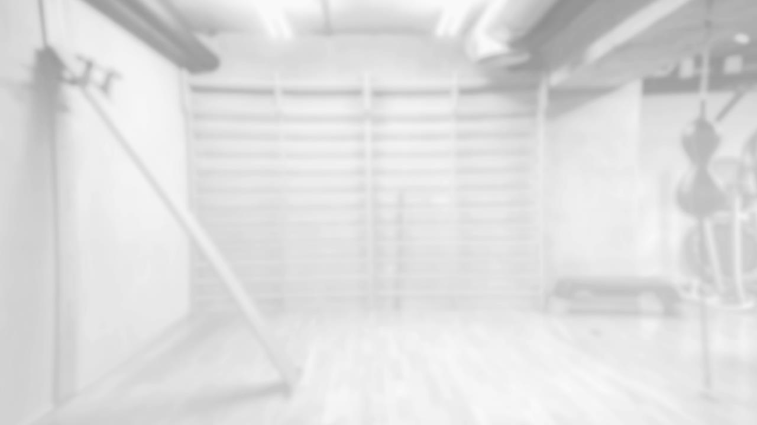
REDE SINETE
ESTAMOS FELIZES EM TER VOCÊ NO NOSSO CONVÊNIO
Notes:
Encerre com frases positivas e coloque-se à disposição.

Slide 2
VAMOS CONHECER UM POUCO MELHOR A REDE SINETE
Notes:
Encerre com frases positivas e coloque-se à disposição.

Slide 3
HISTÓRIA

Slide 4
Grupo Sinete

Slide 5
NOSSO MASCOTE

Slide 6
conveniados
BENEFICIOS
Descontos
Os descontos conveniados são uma maneira de proporcionar benefícios especiais aos clientes que possuem algum tipo de convênio ou parceria com o Grupo SINETE.
Esses descontos podem ser utilizados na DROGARIA, MANIPULAÇÃO E CIRÚRGICA
Ao utilizar os descontos conveniados na Drogaria, Manipulação e Cirúrgica, os clientes têm a oportunidade de adquirir seus produtos por um preço mais acessível, economizando dinheiro em suas compras. Isso é especialmente vantajoso quando se trata de medicamentos e produtos de saúde, que muitas vezes podem ter preços elevados.

Slide 7
JEITO DE SER
NOSSO
Levamos saúde, beleza e bem estar aos nossos clientes
Somos uma empresa com mais de 50 anos de tradição

Slide 8
NOSSAS
LOJAS CIRÚRGICAS
Paes de Barros
Vila Matilde
Av. Paes de Barros, 804 - Alto da Mooca
Av. Waldemar Carlos Pereira, 600
Vila Matilde
Mooca
Belém
R. Visconde de Laguna, 170 - Mooca
Largo São José do Belém, 75 - Belenzinho
Ipiranga
Santana
R. Silva Bueno, 2277 - Ipiranga
R. Dr. César, 229 - Santana

Slide 9
Sapopemba
Paraíso
Av. Sapopemba, 3836 - Sapopemba
Av. Bernardino de Campos, 170 - Paraíso
Tatuapé
Santos
R. Emília Marengo, 48 - Tatuapé
Av. Ana Costa, 107 - Vila Matias, Santos
Oswaldo Cruz
Site
R. Treze de Maio, 1848 - Bela Vista
www.cirurgicasinete.com.br
LOJASCIRÚRGICAS
NOSSAS

Slide 10
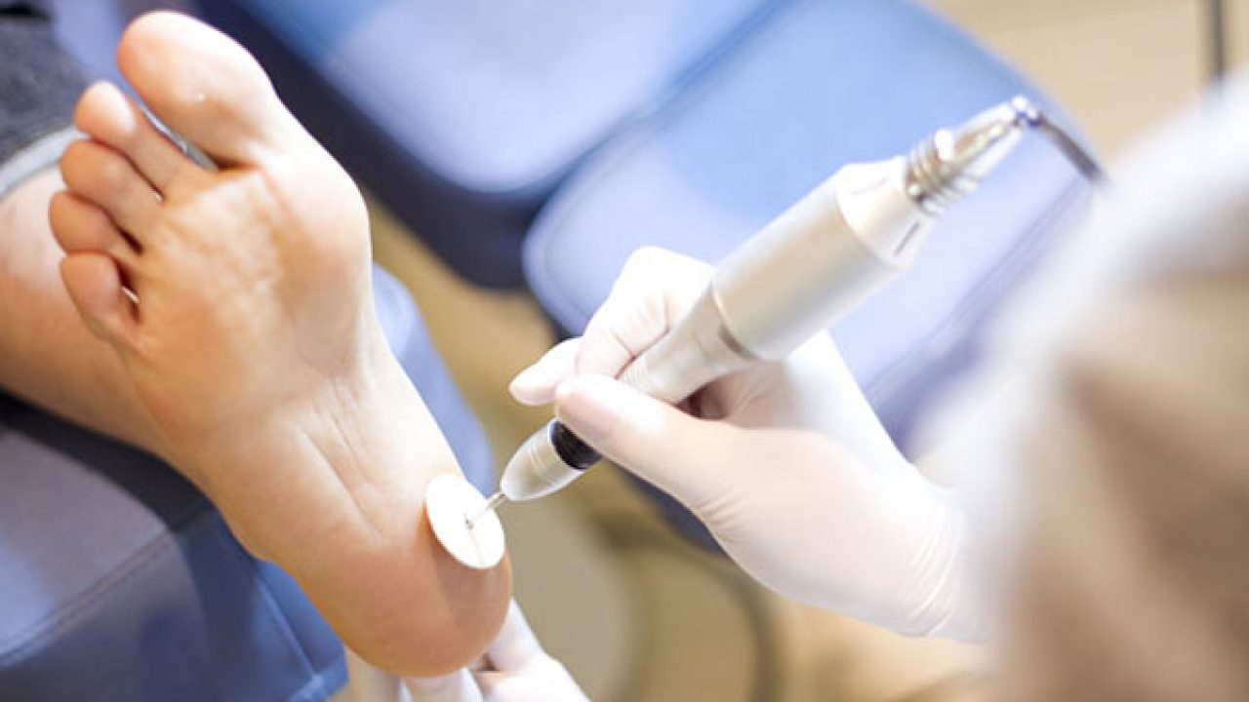
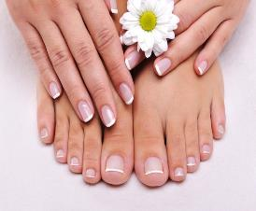
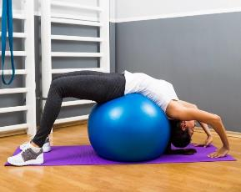
PILATES
PODOLOGIA
MANICURE
SERVIÇOS
NOSSOS

Slide 11
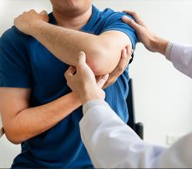
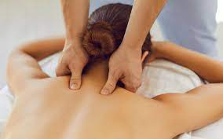
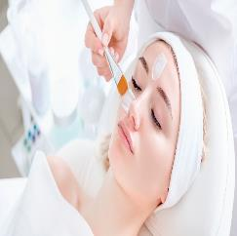
MASSAGEM
ESTÉTICA
FISIOTERAPIA
SERVIÇOS
NOSSOS

Slide 12
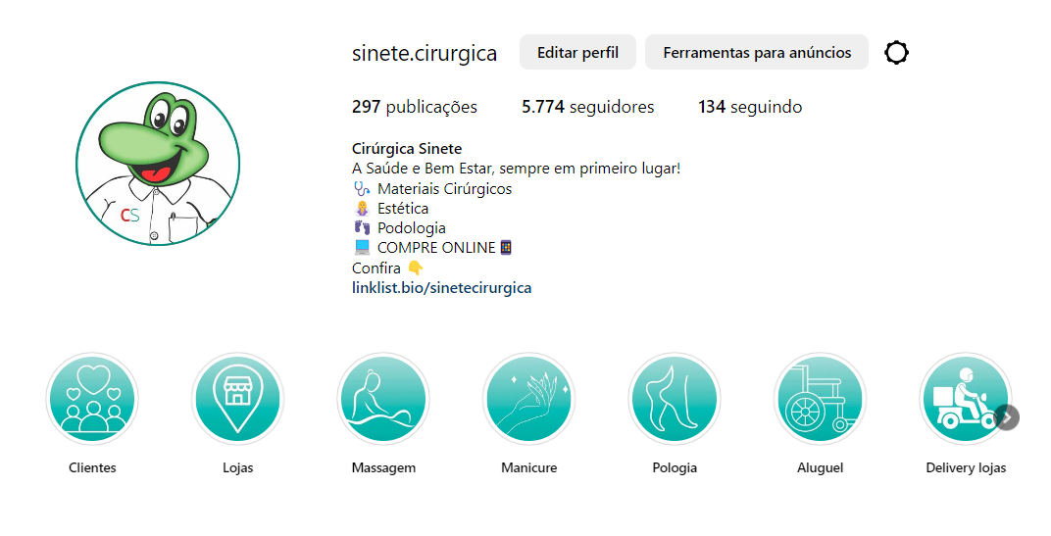
REDES SOCIAIS CIRÚRGICA

Slide 13
NOSSAS
LOJAS DROGARIA
Mooca
Vila Matilde
Rua da Mooca, 2287 - Mooca
Av. Waldemar Carlos Pereira, 642
Vila Talarico
Bresser
Belém
Rua Bresser, 1448 Brás
Largo São José do Belém, 173 - Belenzinho
SITE
www.sinete.com.br

Slide 14
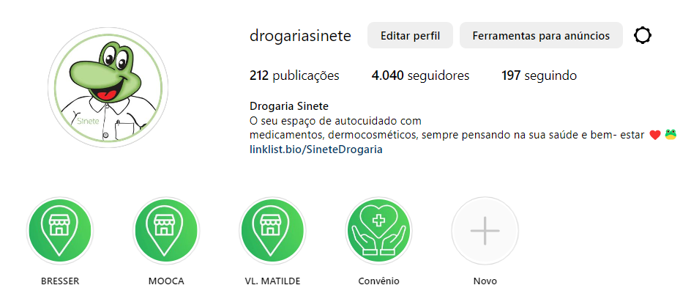
REDES SOCIAIS DROGARIA

Slide 15
NOSSAS
LOJAS MANIPULAÇÃO
Mooca
Vila Matilde
Rua da Mooca, 2287 - Mooca
Av. Waldemar Carlos Pereira, 642
Vila Talarico
SITE
www.sinete.com.br

Slide 16
REDES SOCIAIS Manipulação

Slide 17
PRODUTOS
Marca Própria
NOSSOS

Slide 18
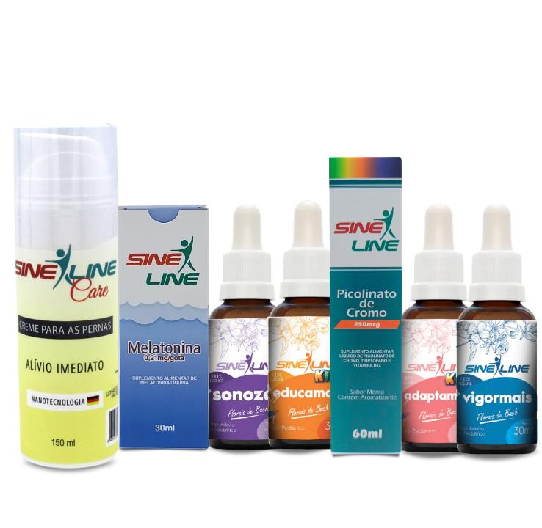
PRODUTOS
Marca Própria
NOSSOS

Slide 19
SINETE SEMPRE COM VOCÊ.
Notes:
Encerre com frases positivas e coloque-se à disposição.

